Slide 1

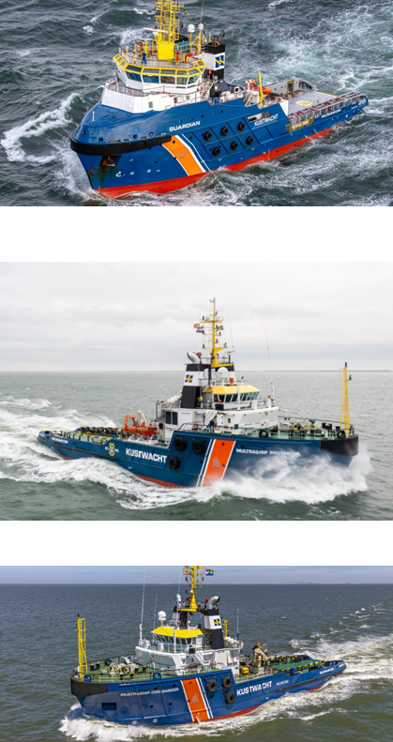

Marktconsultatie Power2Tow
Projectteam Power2Tow
16 april 2025
RWS INFORMATIE

Slide 2

Programma vandaag
9.25 - 9.30 Welkom door Christa Kempenaar, directeur Vlootvernieuwing
9.30 - 9.45 Terugblik en vooruitblik ineen
9.45 - 10.15 Presentatie innovatie en dienstverlening
10.15 - 10.30 Verplaatsen naar thematafel
10.30 - 11.10 Thematafel ronde 1
11.10 - 11.25 Wisselen
11.25 - 12.05 Thematafel ronde 2
12.15 - 12.30 Afronden grote zaal
12.30 - 13.30 Lunchen en netwerken
13.30 - 15.00 Marktplaats
15.00 - 15.15 Afsluiting

Slide 3
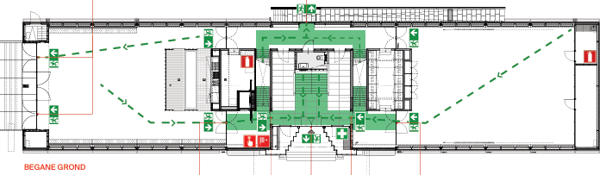
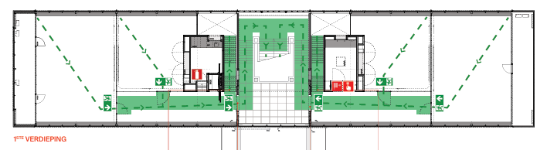

Slide 4
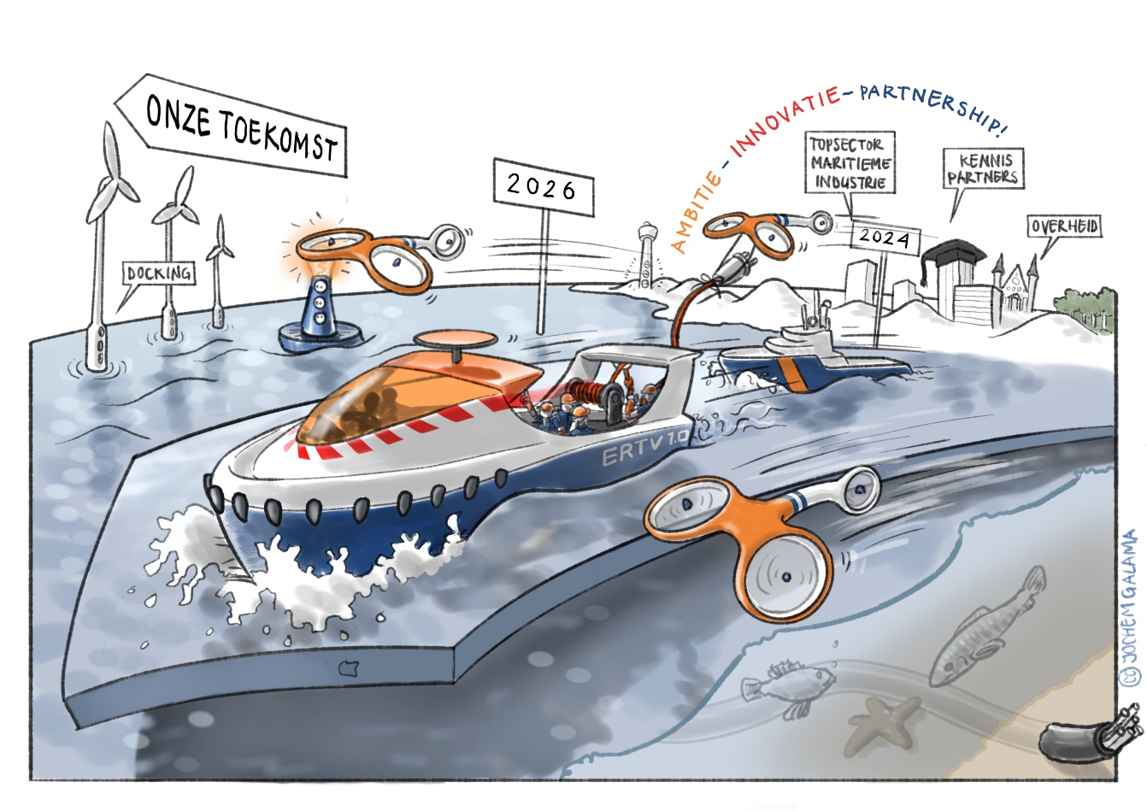
Dynamische omgeving en opgave
Politiek/bestuurlijk in de belangstelling
Veel disciplines en spelers (overheid en markt)
Uitdagende mijlpalen Herstel en Veerkracht Plan
Integrale innovatie – werkend systeem (vaartuig, laadsysteem en aangesloten op windparken)
Vergunningen, locatiebepalingen laadvoorzieningen

Slide 5
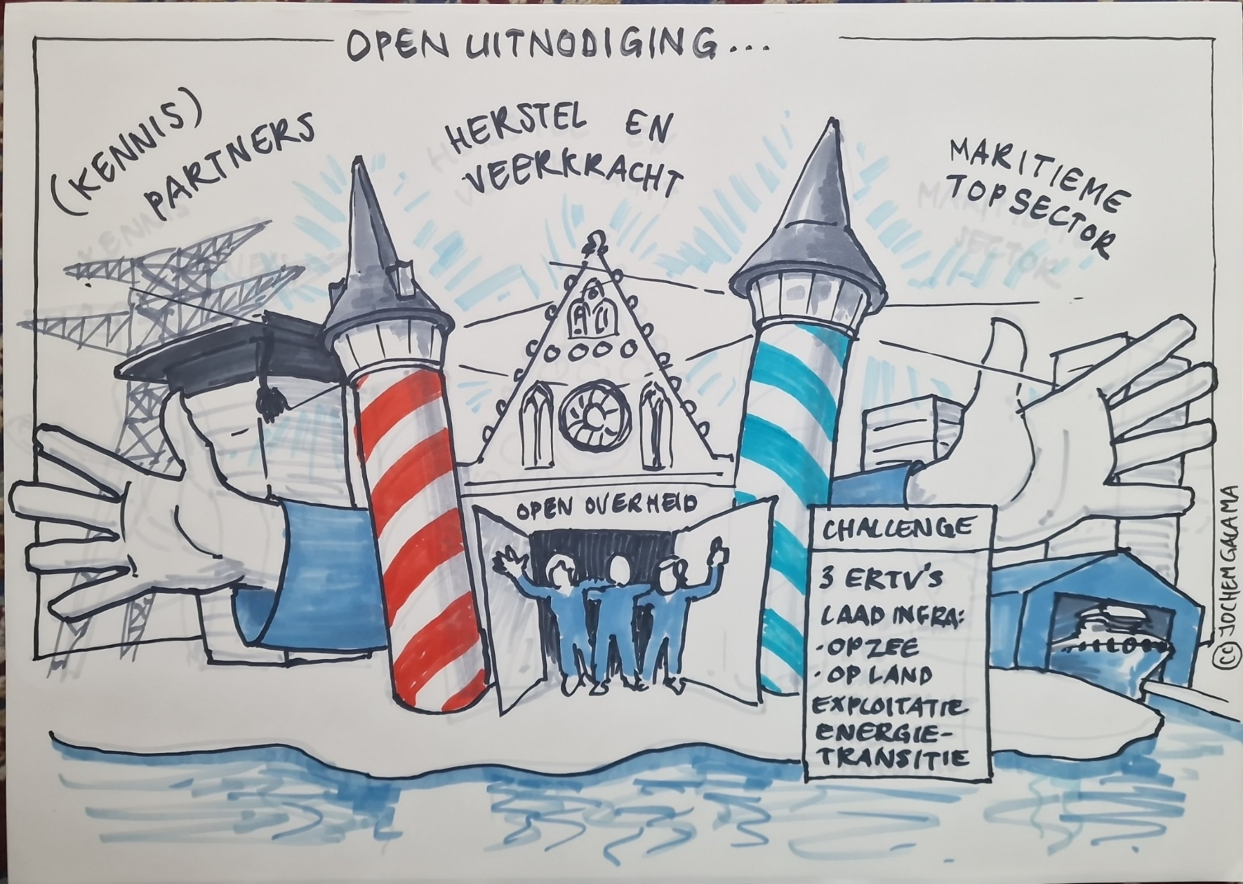

Slide 6
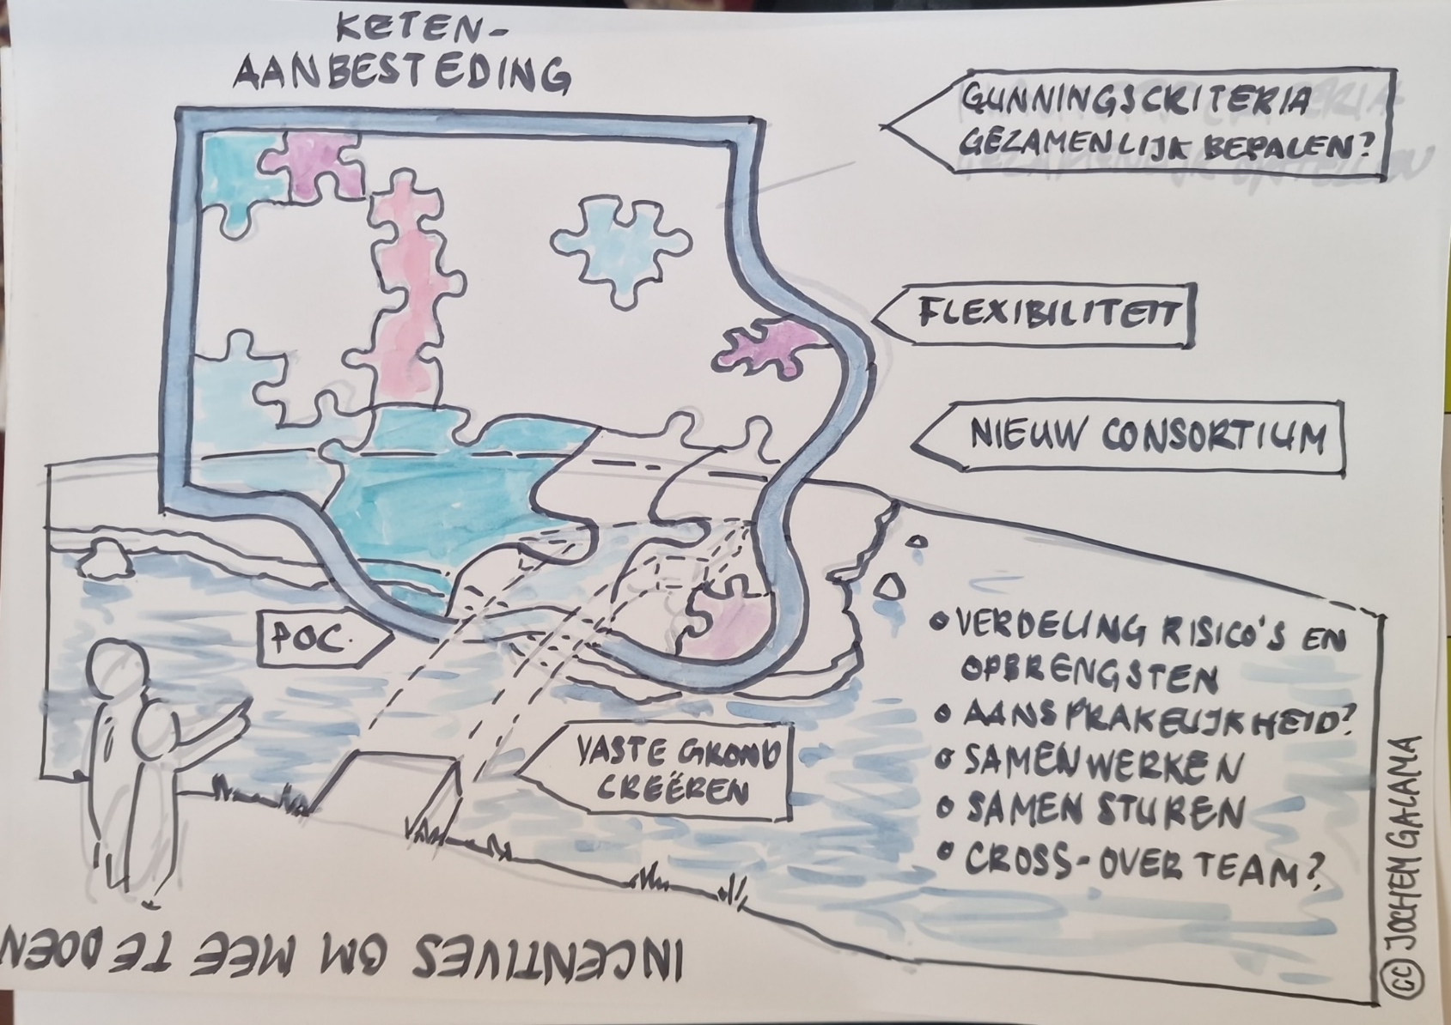

Slide 7
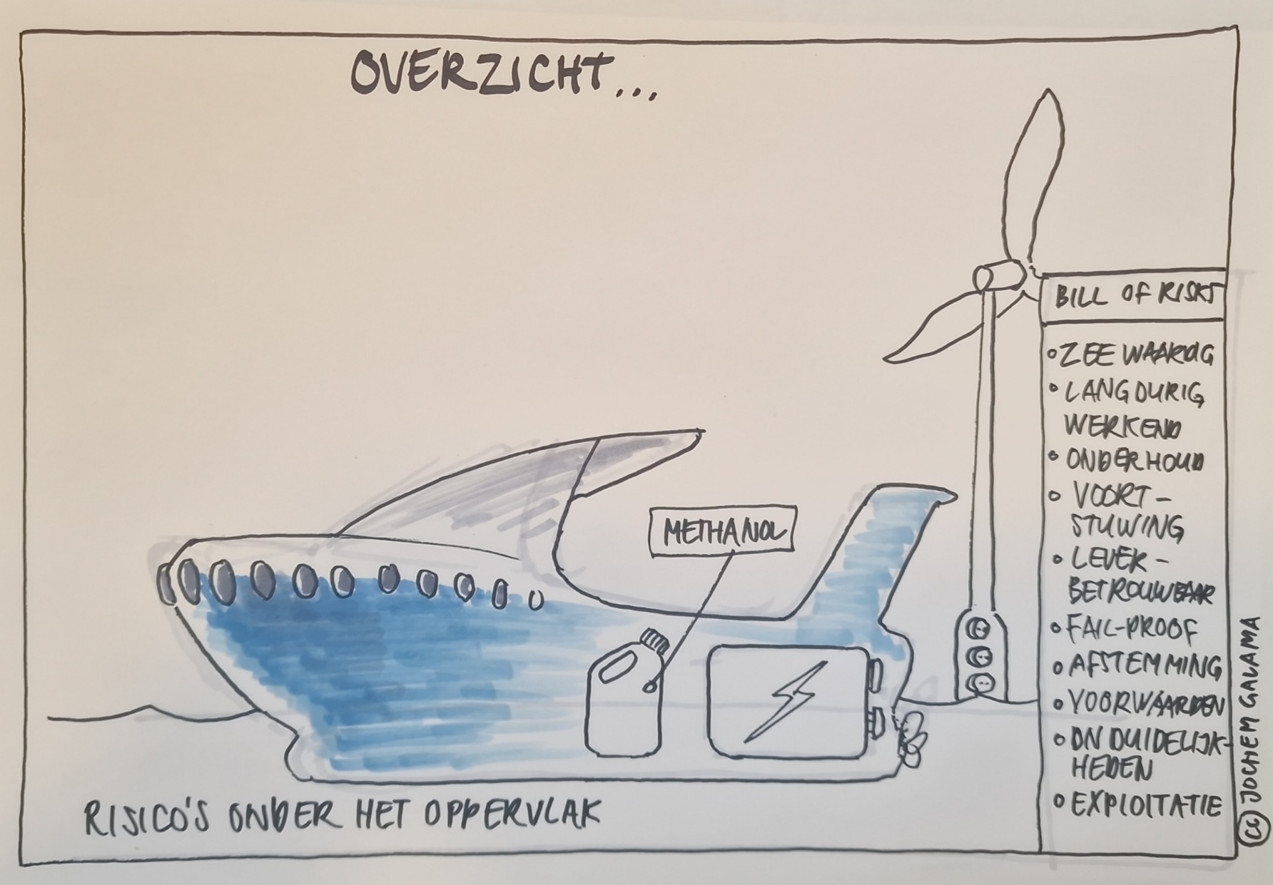

Slide 8

Innovatiepartnerschap
Projectteam Power2Tow
april 2025
RWS INFORMATIE

Slide 9

Wat was ook al weer innovatiepartnerschap?

Slide 10
Wat is een Innovatiepartnerschap?
Het innovatiepartnerschap (IPS) is een aanbestedingsprocedure die gericht is op de aanschaf van producten, werken en diensten die niet, of nog niet, met het gewenste prestatieniveau op de markt beschikbaar zijn en die de markt nog niet uit zichzelf ontwikkelt.
Notes:
Gedreven door de energietransitie (doelstellingen EU, I&W en RWS)

Slide 11
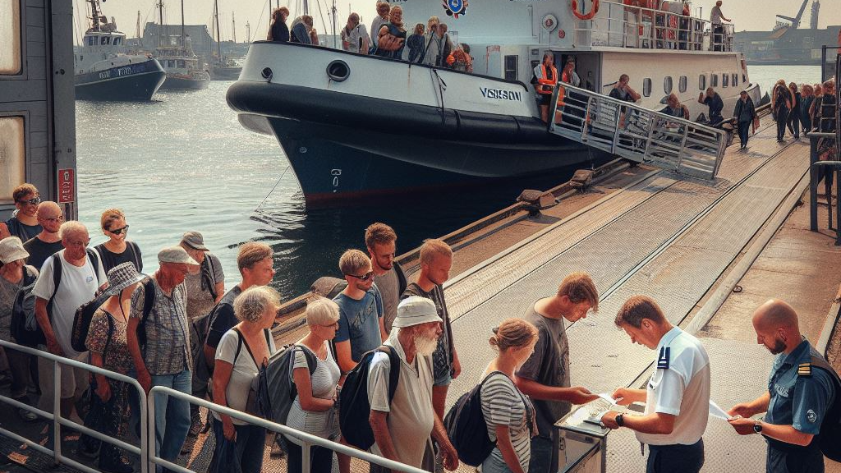
Eerste selectie: wie mogen er mee?

Slide 12
Selectie
We zijn op zoek naar consortia die de volgende ervaring hebben
  Ervaring met het ontwerpen en bouwen van elektrische laadvoorzieningen
  Ervaring met systeemintegratie
  Ervaring met ontwerpen en bouwen van grote schepen met elektrische voortstuwing
  Ervaring met ontwerp en bouw van zeegaande sleepboten
  Ervaring met het verstrekken van dienstverlening in de vorm van de levering van een schip met bemanning en de exploitatie daarvan aan een opdrachtgever

Slide 13
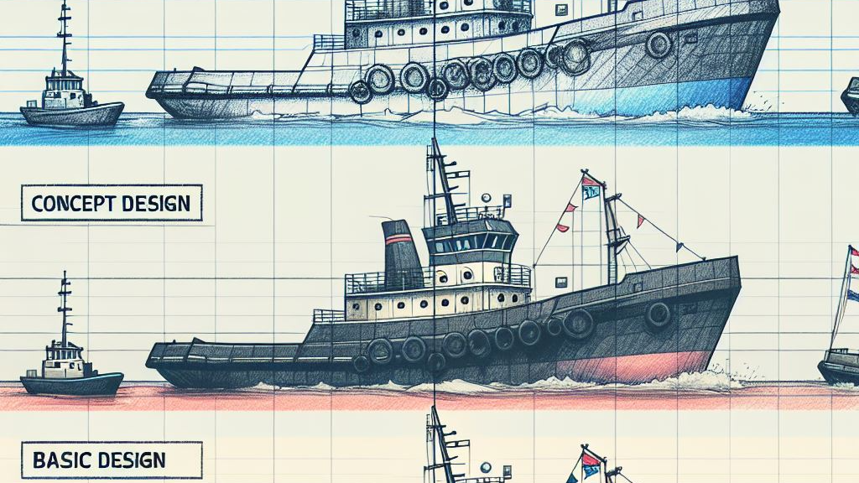
Fasering Innovatiepartnerschap: de gezamenlijke reis

Slide 14
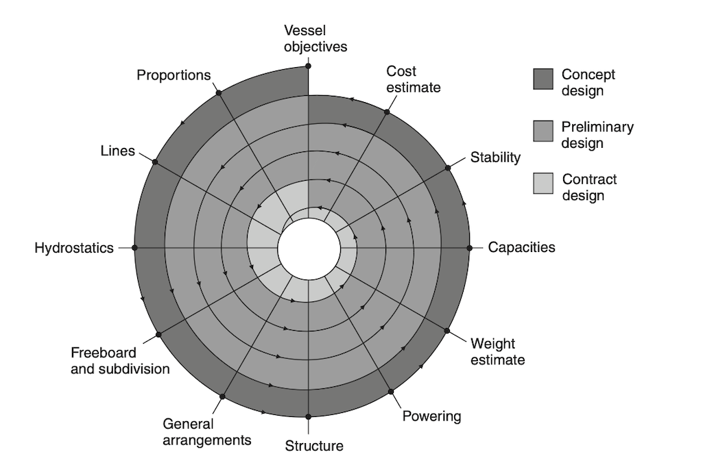
X
Basic Design
From: Ship Construction,
D.J. Eyres, G.J. Bruce

Slide 15
Mededinging
O & O
Commercieel
N
5
3
2
1
Visie op
en eerste contouren Concept Design
Concept Design
Preliminary Design
Basic design
Detailed design
Bouw
Uitvoeringsfase

Slide 16

Reisbescheiden

Slide 17
Aanbestedingsleidraad
Samenwerkingsovereenkomst
Vraagspecificatie onderzoek en ontwikkeling
Dienstverlenings-overeenkomst
9
Mededinging
O & O
Commercieel
N
5
3
2
1
Detailed design
Bouw
Uitvoeringsfase

Slide 18
Aanbestedingsleidraad
Beschrijving van het aanbestedingsproces
Beschrijven van de criteria op grond waarvan de deelnemers worden gekozen om mee te doen aan de O&O-fase

Slide 19
Samenwerkingsovereenkomst
Fasering en trechtering vanuit van de O&O-fase
om concurrentie te borgen en te voorkomen dat staatssteun wordt verleend
Aandacht voor beperking ontwikkelkosten door tijdige trechtering en kritische beschouwing welke ontwerpproducten nodig zijn om de onderzoeks- en ontwikkelfase succesvol af te kunnen sluiten

Slide 20
Dienstverleningsovereenkomst
Overeenkomst voor ontwerp, bouw, onderhoud en exploitatie van de ERTV + laadvoorziening
Prestatiegerichte betaling

Slide 21

De gezamenlijke reis

Slide 22
Mededinging
O & O
Commercieel
N
5
3
2
1
Visie
Concept Design
Preliminary Design
Basic design
Focus op de uiteindelijke dienstverlening
Detailed design
Bouw
Uitvoeringsfase
Focus op de weg tot de uiteindelijke dienstverlening
Focus op budget

Slide 23
Mededinging
O & O
Commercieel
N
5
3
2
1
Visie
Concept Design
Preliminary Design
Basic design
Visie op dienstverlening binnen randvoorwaarden
PvA Dienstverlening
Detailed design
Bouw
Uitvoeringsfase
Focus op de ontwikkeling en de weg tot de uiteindelijke dienstverlening
Aanpak op de volgende stap
Aanpak op de volgende stap
Budgetbeheersing
Budget volgende stap
Budget volgende stap
Prijs dienstverlening

Slide 24
Waarop trechteren?
Inhoud
De mate waarin wordt aangetoond dat er een betrouwbare dienstverlening kan worden geleverd.
De mate waarin wordt aangetoond dat de ontwikkeling succesvol kan zijn – mate van volwassenheid van de oplossing.
Planning
De mate waarin wordt aangetoond dat de dienstverlening op tijd kan gaan starten.
Budget
De mate waarin wordt aangetoond dat het beschikbare geld op een goede manier wordt besteed.

Slide 25

Offerte dienstverlening en commerciële fase

Slide 26
Mededinging
O & O
Commercieel
N
5
3
2
1
Visie
Concept Design
Preliminary Design
Basic design
Visie op dienstverlening binnen randvoorwaarden
PvA Dienstverlening
Detailed design
Bouw
Uitvoeringsfase
Focus op de ontwikkeling en de weg tot de uiteindelijke dienstverlening
Aanpak op de volgende stap
Aanpak op de volgende stap
Budgetbeheersing
Budget volgende stap
Budget volgende stap
Prijs dienstverlening

Slide 27
Waarop gunnen?
Inhoudelijk
 | De mate waarin de deelnemer aantoont te kunnen komen tot een betrouwbare dienstverlening met zijn voorziene oplossing.
Borging tijdige dienstverlening
 | De mate waarin de deelnemer onomstotelijk aantoont dat de dienstverlening tijdig kan starten.
Budget
 | De mate waarin de deelnemer aantoont dat sprake is van een optimale besteding van de beschikbare middelen over de gehele levenscyclus, vanaf ontwikkeling / ontwerp tot en met het einde van de dienstverlening.
Prijs
 | Netto contante waarde van de dienstverleningsvergoeding over de gehele contractduur.

Slide 28


Slide 29
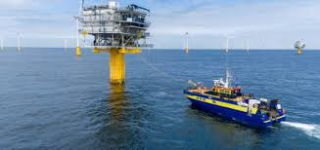

Het financiële deel bij de dienstverlening
Duurzaamheid Innovatie Samenwerking

Slide 30
Rijkswaterstaat wil …
… een goede en zekere dienstverlening
… innovatieve elektrische laadinfra voor ERTV - duurzaamheid
… samen met de sector leren en dit verder brengen - launching customer
… meerjarig de samenwerking aangaan
… een eerlijke risicoverdeling
… value for money en geen extra kosten
… tijdens de looptijd partnership en flexibiliteit
… met elkaar in gesprek zijn en blijven

Slide 31


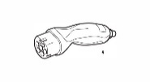

Demarcatie
Laadvoorziening
Laadkabel
Demarcatielijn
Voedingskabel
Demarcatielijn

Slide 32
Kaders dienstverlening
Vraag is een dienstverlening voor x jaar van ERTV met elektrische laadinfra
➔ x% beschikbaar
Bij verminderde prestatie kan korting op periodieke vergoeding volgen
Uitgangspunt is dat het eigendom van de ERTV en de laadinfra bij de markt ligt
Vergelijkbaar met huurconstructie, alleen is de laadinfra nog innovatief
Voorfinanciering door markt is nodig

Slide 33
Van product naar dienst
van
Product
ERTV plus laadinfra
Dienst
Beschikbaarheid van ERTV met laadinfra
voor x jaar t.b.v. noodhulpsleepdienst
naar
Notes:
Let op: deze sheet bouwt in stapjes op, dus doorklikken met de muis voordat alles op het scherm staat.
Bij DBFM vragen we geen product uit, maar een dienst / een prestatie.

Slide 34
Je betaalt voor beschikbaarheid van de dienstverlening
De eisen zijn outputgericht (‘wat moet het kunnen, en niet hoe iets moet’)
Technische eisen schepen, gewenste dienstverlening, elektrisch aangedreven + backup
De laadinfra is de innovatie ➔ tijdens Onderzoek en Ontwikkelfase (O&O) worden de mogelijkheden duidelijk
De dienstverlening past binnen de projectdoelstellingen en randvoorwaarden
Verzekering dat de gevraagde noodhulpsleepdienst kan worden verleend op het moment dat deze noodzakelijk is:
Borging gevraagde beschikbaarheid
Technische geschikt voor de noodhulpsleepdienst
Duurzaamheid dienstverlening

Slide 35
Hoe werkt betalen voor een dienst?
Basis dienstverleningsvergoeding |  | 100
Korting vanwege niet geleverde beschikbaarheid | -20
Korting vanwege niet voldoen aan proceseisen (aantoningseisen) | -20
Korting vanwege optreden van ongewenste gebeurtenissen (zoals veiligheid) | -10
Totaal kortingen |  | -50
Daadwerkelijk te betaling dienstverleningsvergoeding |  | 50

Slide 36
Voorbeeld
Financiële structuur - voorfinanciering
Notes:
In de betalingsstructuur krijgt de opdrachtnemer betaald voor het uitvoeren van de diensten. Dat betekent dat zodra de ERTVs operationeel zijn en de dienstverlening start de Opdrachtnemer betaald krijgt. Als niet wordt voldaan aan de eisen (gedeeltelijk) niet.
Gevolg hiervan is dat de Opdrachtnemer substantiële voorfinanciering dient te doen voor het bouwen van de ERTVs en de Laadinfrastructuur, inclusief de daarbij behorende risico’s en kosten. Gelet op het feit dat Rijkswaterstaat beschikt over voldoende middelen om (een deel van de) investering direct te bekostigen, wordt deze voorfinanciering teruggebracht tot het minimum dat noodzakelijk is om een goede dienstverlening te garanderen.
Daarmee lijkt de betalingssystematiek enigszins op wat bij de PPS-contracten van Rijkswaterstaat gebruikelijk is. De intentie is echter om de betalingsstructuur eenvoudig te houden en zoveel mogelijk buiten de kaders van projectfinanciering te blijven. Dit kan deels worden bereikt door:
De opdrachtnemer eigenaar te laten zijn van de schepen
Een passende regeling te treffen ten aanzien van eigendom en exploitatiemogelijkheden van de laadvoorziening
Een belangrijk aandachtspunt daarbij blijft dat te allen tijde de dienstverlening voor Rijkswaterstaat geborgd blijft.

Slide 37
Voorfinanciering
De door de markt gemaakte kosten worden niet meteen (volledig) betaald.
  Betaling (%) voor Onderzoek en Ontwikkelfase laadinfra
  Betaling (%) voor deel financiële investering bouw ERTV (inclusief laadinfra)
  Betaling voor dienstverlening gedurende x jaar
De voorfinanciering zorgt dat risico’s beter worden gemanaged.
Het zoeken naar een optimum voor de voorfinanciering
Optimum van voorfinanciering in combinatie met eigendom van de ERTV bij de markt is een aandachtspunt
De financieringsconstructie zorgt dat de gewenste dienst (tijdig) wordt geleverd en zo niet volgt korting.
Met het oog op transparantie wordt de overheid geen partij in de voorfinanciering.
De overheid zorgt voor de budgettaire inpassing (= kasreeksen dienstverlening passen in begroting)
Notes:
37
We stellen de prestaties zodanig vast dat de aannemer in principe boetevrij kan werken. Wij hebben er ook geen belang bij om boetes op te leggen. De belangen van de weggebruiker, de overheid en de aannemers zijn op deze manier gelijkgeschakeld.

Slide 38
Voorbeeld
Samenwerking
DGLM
Kustwacht
RWS
Mogelijk directe overeenkomst
Mogelijk zekerheden
Dienstverleningsovereenkomst
Beschikbaarheidsvergoeding dienstverlening
Mogelijk hypotheek op ERTV
Aandeelhouders
Financier
Lening en aflossing
Dienstverlener
Eigen vermogen
Scheepsbouwer ERTV
Laadinfra-partij
Onderhoud en exploitatie

Slide 39
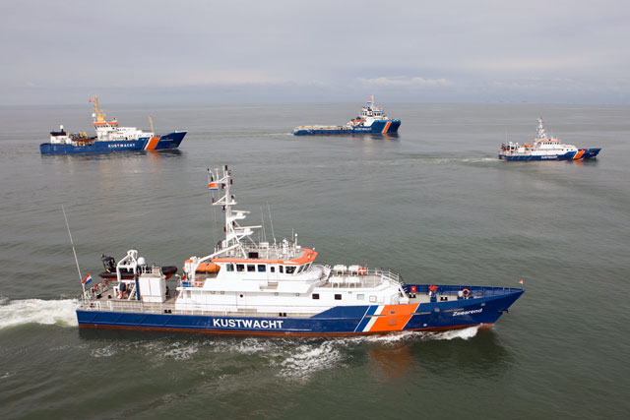
……en ook voor een betrouwbare partner
Innovatiepartnerschap vraagt een andere manier van (samen)werken
Hoe de samenwerking wordt ingevuld is belangrijk. In gesprek zijn en blijven.
Gemeenschappelijk doel staat voorop, met oog voor elkaars belangen
➔ zonder samenwerking, geen resultaat.

Slide 40

Verhelderende vragen

Slide 41
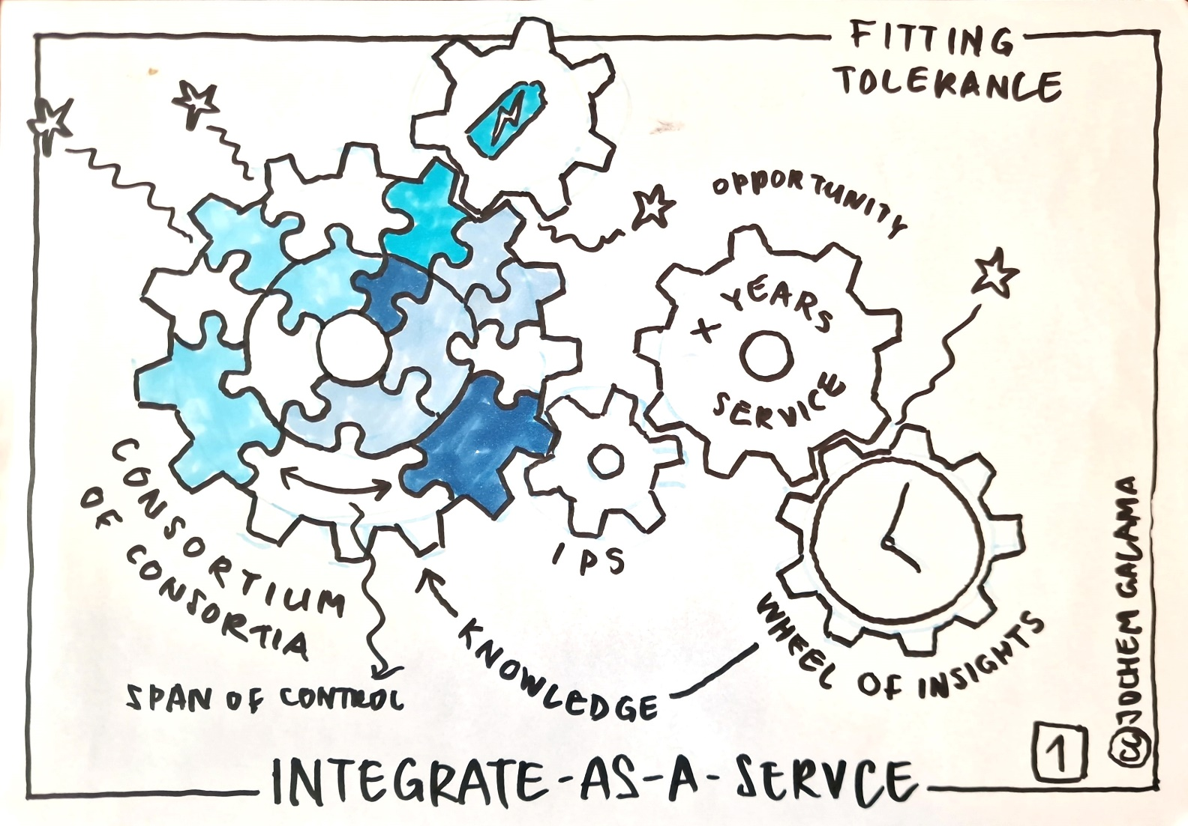

Slide 42
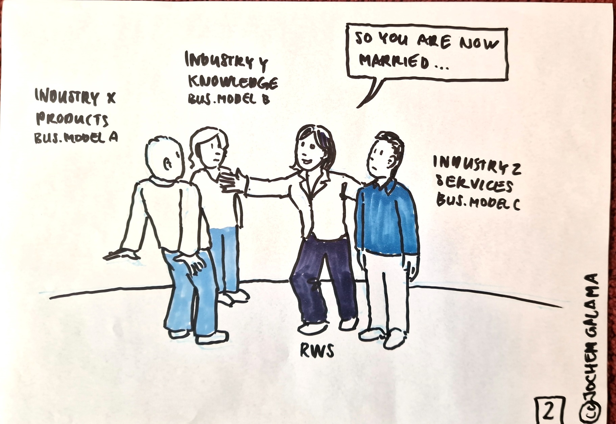

Slide 43
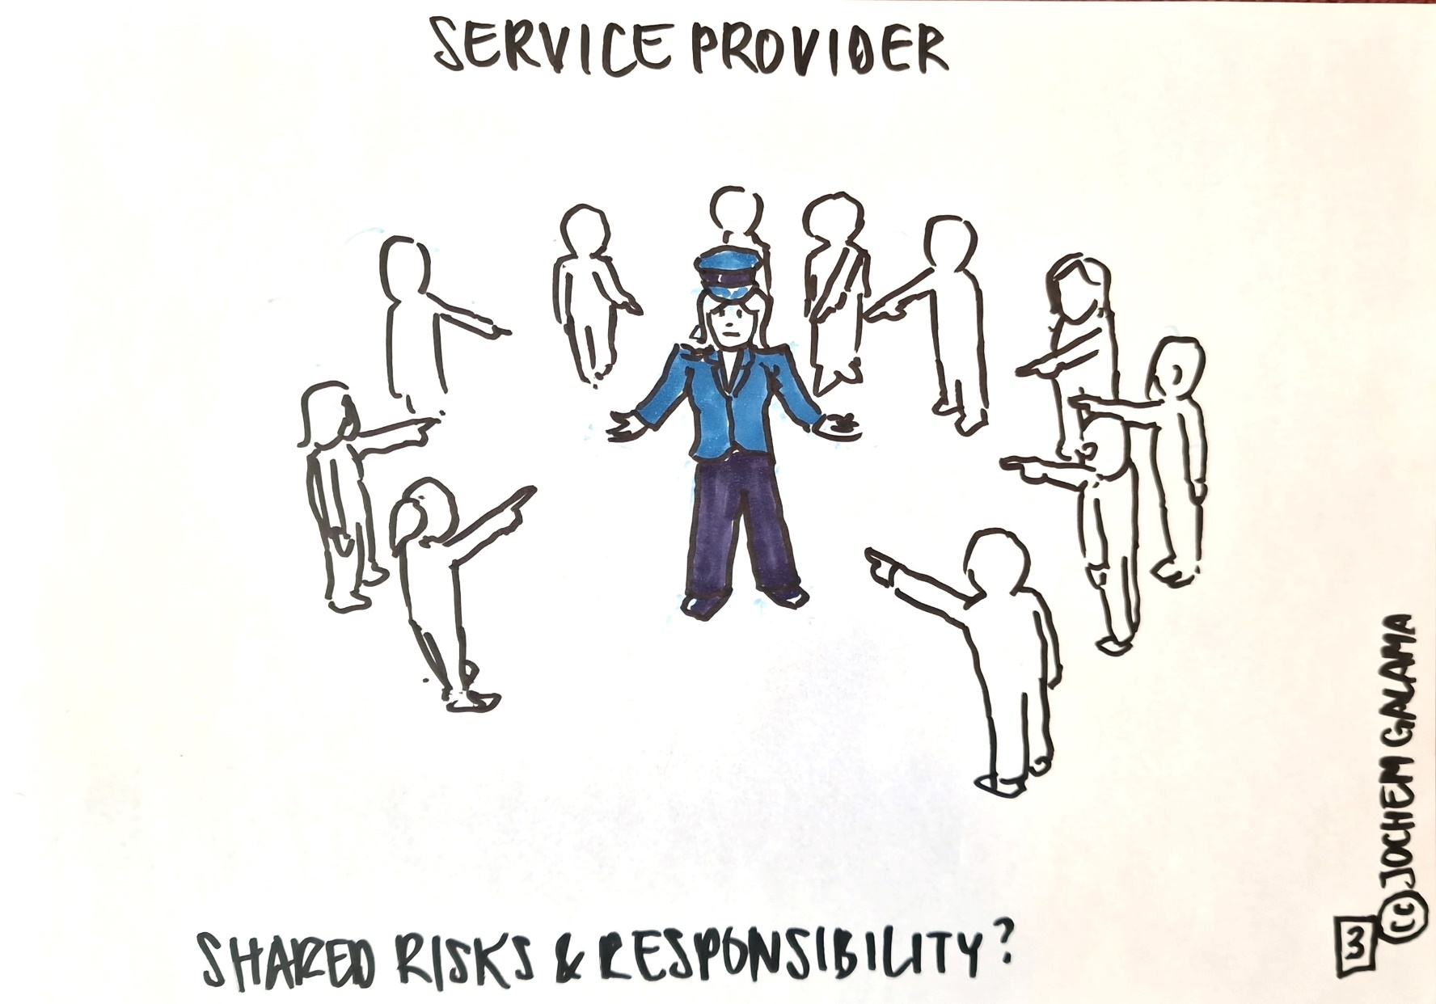

Slide 44
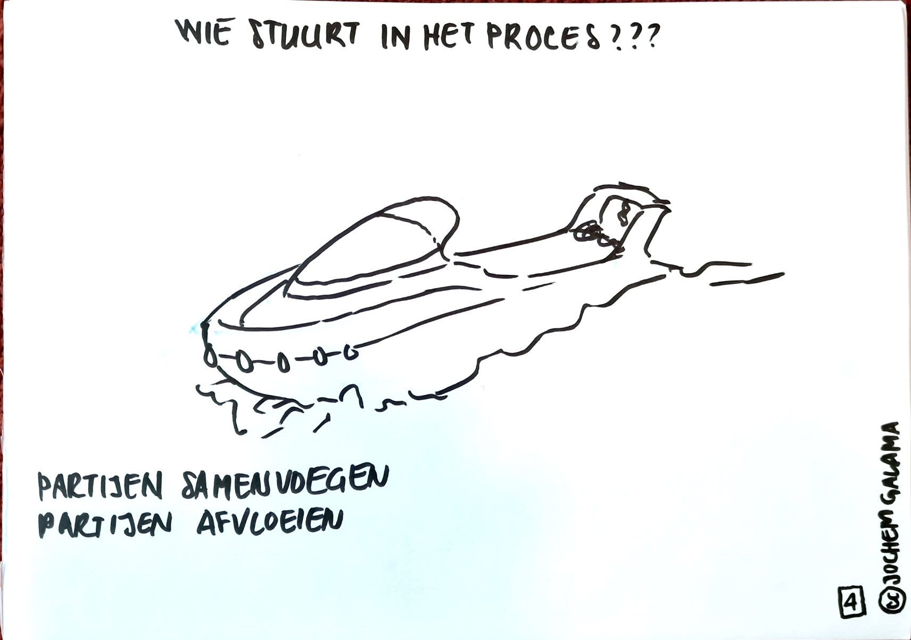

Slide 45
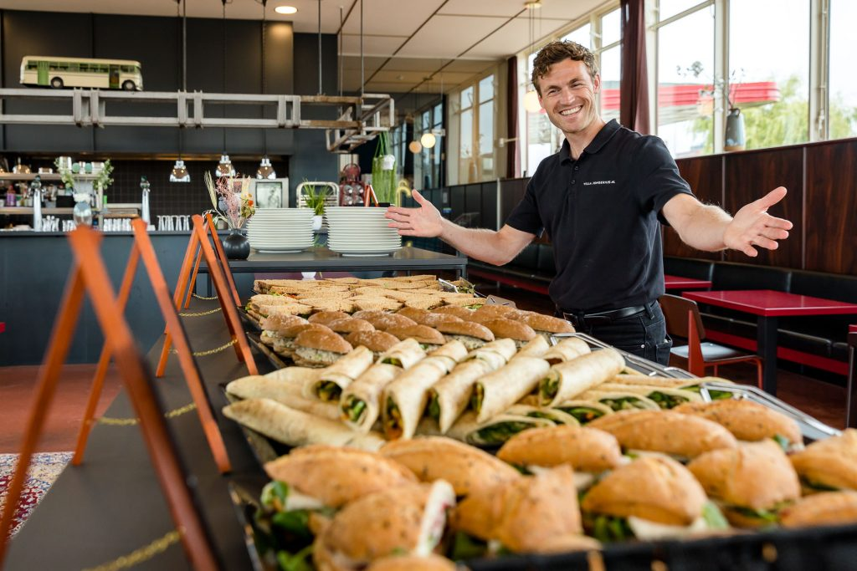
Lunch en netwerken
Eet smakelijk!

